Slide 1

GuSphere
OppKunG
Infinity Time Sleep

Slide 2


Member
Jakarin Chonchumrus 63010126
SEC 1
* My Role *
Web Designer
Programmer
Web Developer
Presenter

Slide 3



ที่มาของโครงงาน
ปัจจุบันการดำเนินชีวิตประจำวันในสถานการณ์การแพร่ระบาดของการติดเชื้อโรค COVID-19 ได้ปรับเปลี่ยนพฤติกรรมให้ทุกคนสนใจในกิจกรรมและธุรกรรมทางอินเตอร์เน็ตมากขึ้น นอกจากช่วยลดความเสี่ยงในการติดเชื้อแล้ว ยังเพิ่มความสะดวกสบายและความรวดเร็วในการทำกิจกรรมต่างๆด้วย เมื่อมีการผ่อนคลายมาตรการต่างๆเรื่องของการเข้ารับบริการ พื้นที่นั่งพักผ่อนในห้างสรรพสินค้า จิบกาแฟรับประทานขนม ที่นั่งพบปะ คุยงาน หรือแม้แต่นั่งทำงานเป็นส่วนตัวนอกบ้าน สิ่งแรกๆที่นึกถึงคือ true sphere ตอบโจทย์ความต้องการโดยเฉพาะผู้เข้าใช้สิทธิ์ Black card โดยปกติจะมีจำนวนสาขาและที่นั่งรับรองค่อนข้างน้อย คนรอใช้บริการจำนวนมากและมายิ่งขึ้นในวันหยุด เป็นปัญหาที่ผู้จัดทำสนใจ จึงได้นำเนื้อหาในวิชา DATA STRUCTURES AND ALGORITHM ประยุกต์เข้ากับความสนใจมาจัดทำ Gu Sphere โปรแกรมการจองเข้ารับบริการ true sphere shop พัฒนาโดย Python ซึ่งสามารถทำงานได้บน web application ตามข้อกำหนดและเงื่อนไขของโครงงาน เพื่อทดลองระบบการใช้งานต่อยอดโปรแกรมการทำงานที่มีลักษณะคล้ายกันต่อไป

Slide 4
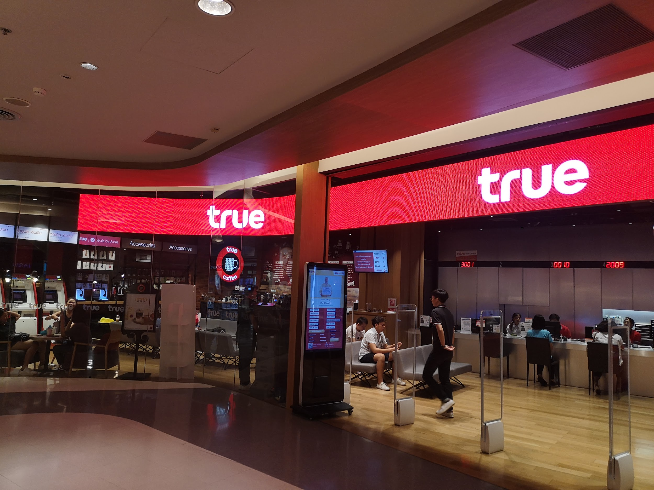
จุดมุ่งหมายโครงงาน
โครงงานมีจุดมุ่งหมายในการนำความรู้จากเนื้อหาวิชา DATA STRUCTURES AND ALGORITHM ที่เรียนมาในการวางแผนและจัดทำโปรแกรมด้วยภาษา python และสามารถทำงานบน web application ได้
เพื่อสามารถประยุกต์เป็นโปรแกรมจองเข้ารับบริการ true sphere shop บนเว็บไซต์ เพื่อให้ผู้ใช้สามารถจองเข้ารับบริการต่างๆในสาขาและช่วงวันเวลาที่สะดวกล่วงหน้า ช่วยให้เข้ารับบริการสะดวกสบายมากขึ้น สามารถวางแผนกิจกรรมล่วงหน้า จัดสรรเวลาในการเข้ารับบริการโดยไม่มีการล่าช้าของการต่อคิว และมีที่นั่งรับรองสำหรับเข้ารับบริการในเวลาที่จองไว้แน่นอน

Slide 5
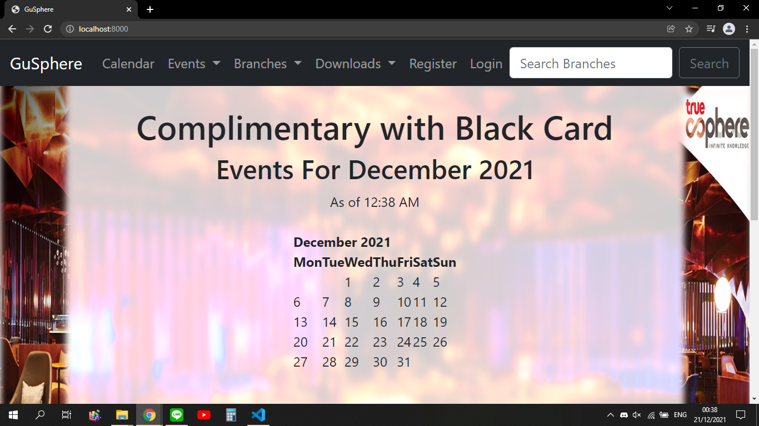
Home ( TOP )

Slide 6
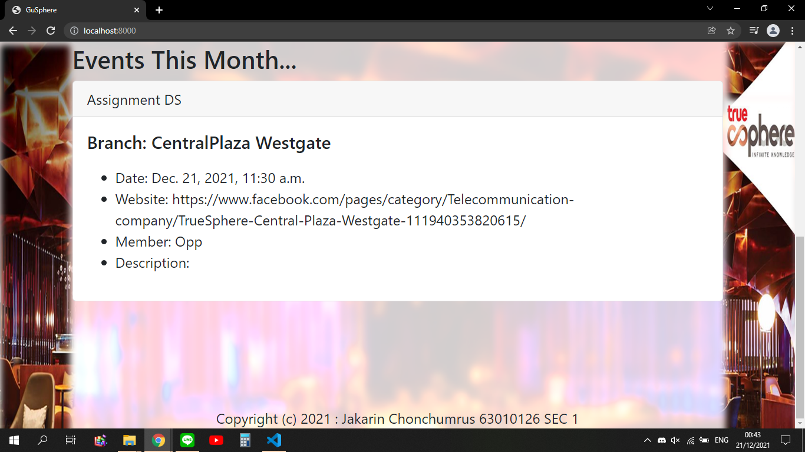
Home ( BOTTOM )

Slide 7
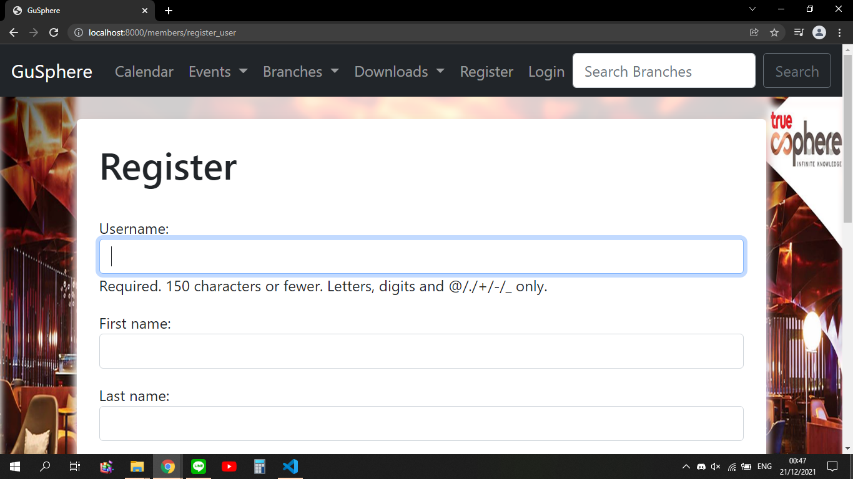
Register ( TOP )

Slide 8
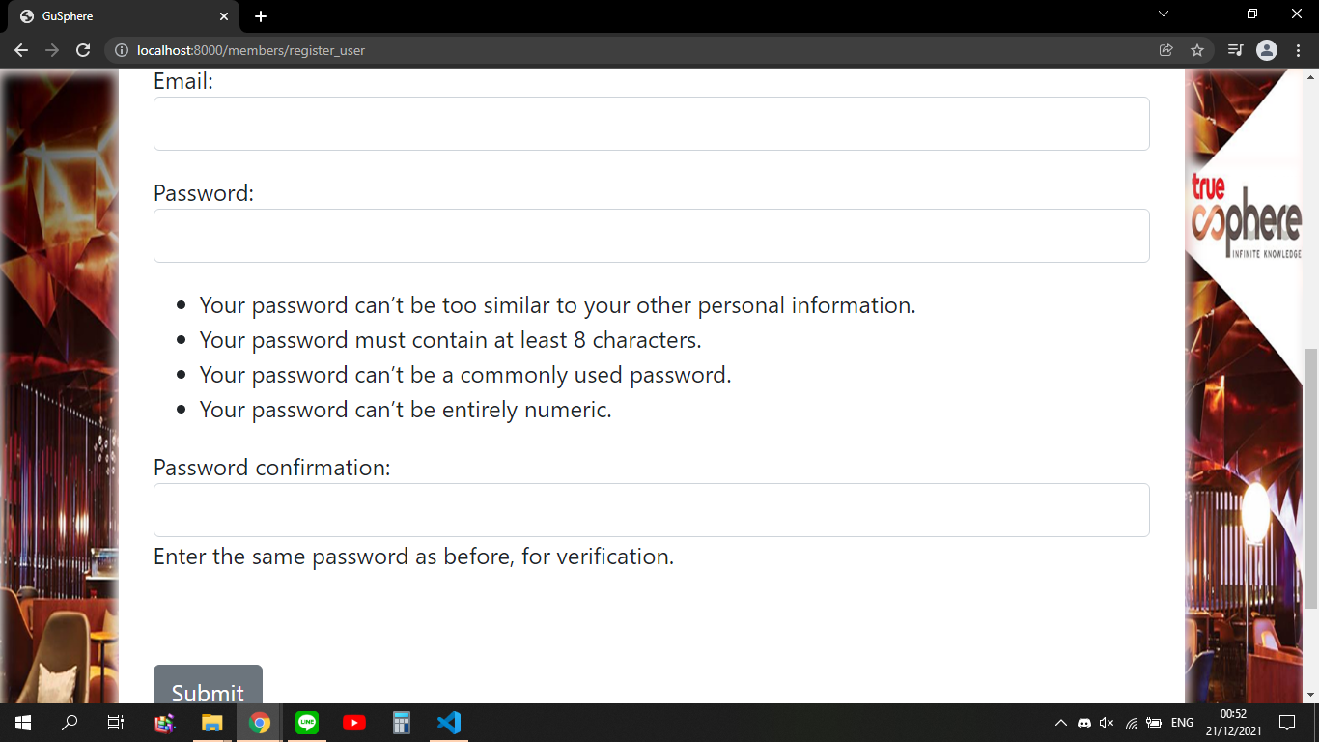
Register ( BOTTOM )

Slide 9
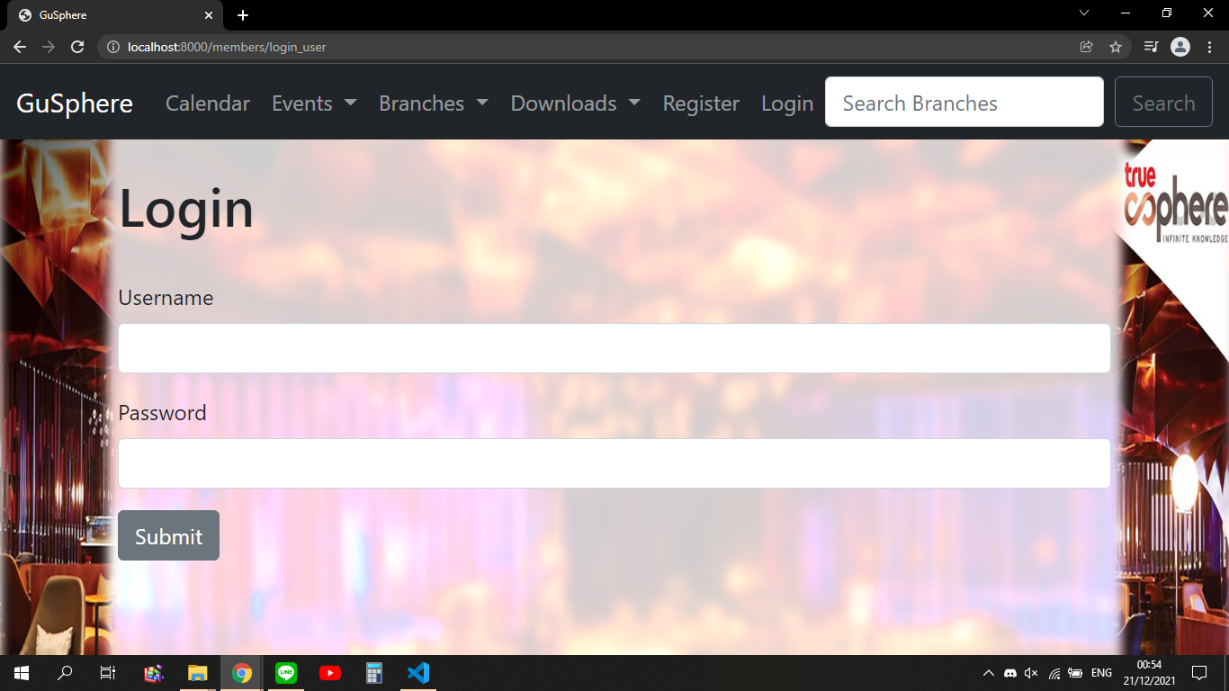
Login

Slide 10

Home ( TOP ) [ login ]

Slide 11
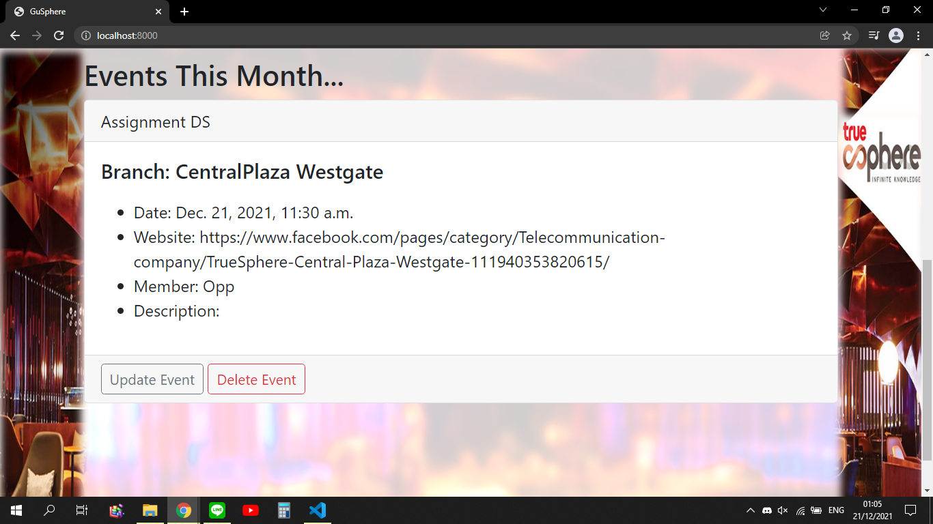
Home ( BOTTOM ) [ login ]

Slide 12

Calendar

Slide 13

Calendar ( Modified )

Slide 14
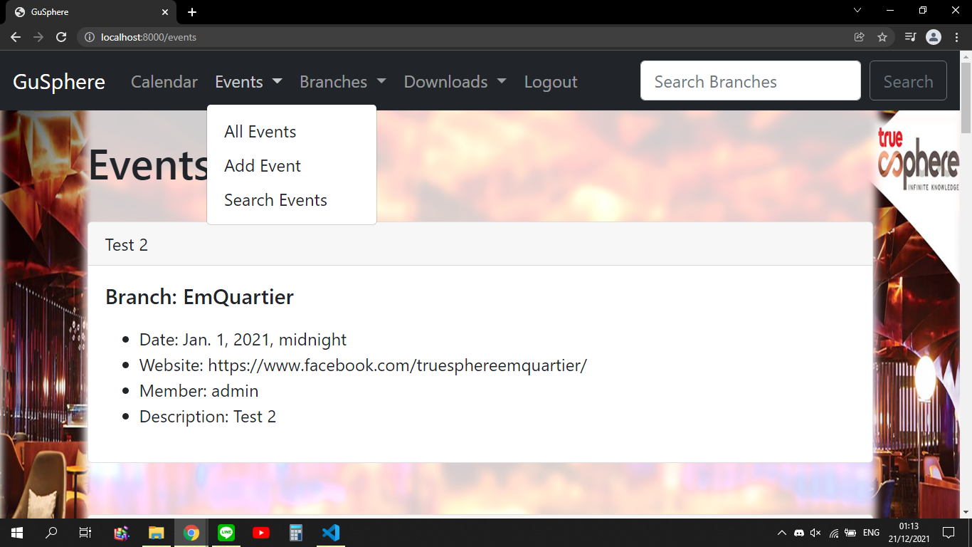
Events ( All Events )

Slide 15
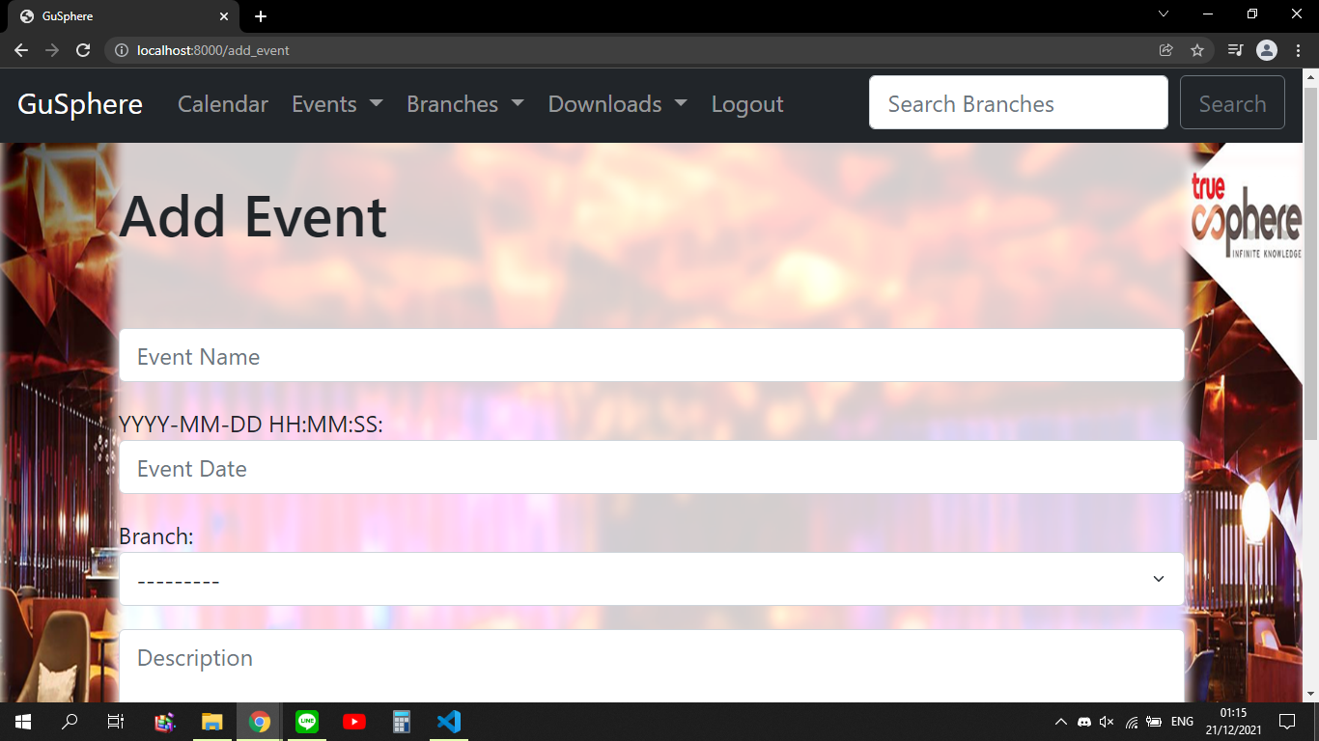
Events ( Add Event )

Slide 16
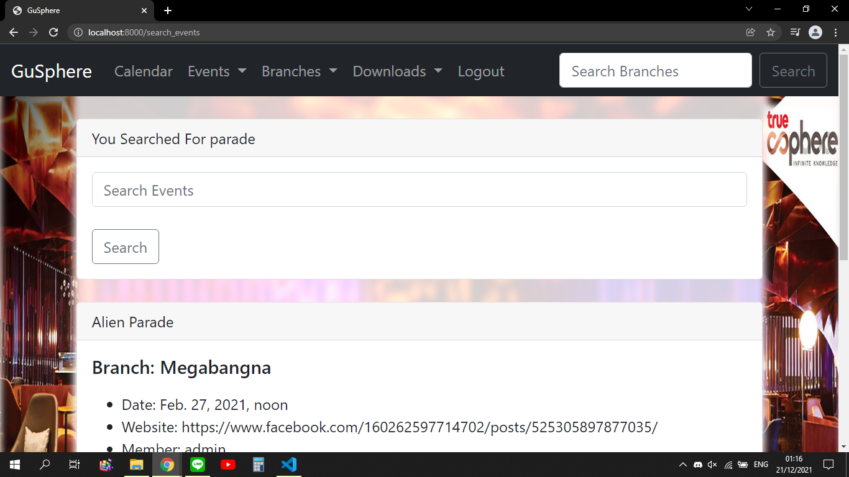
Events ( Search Events )

Slide 17
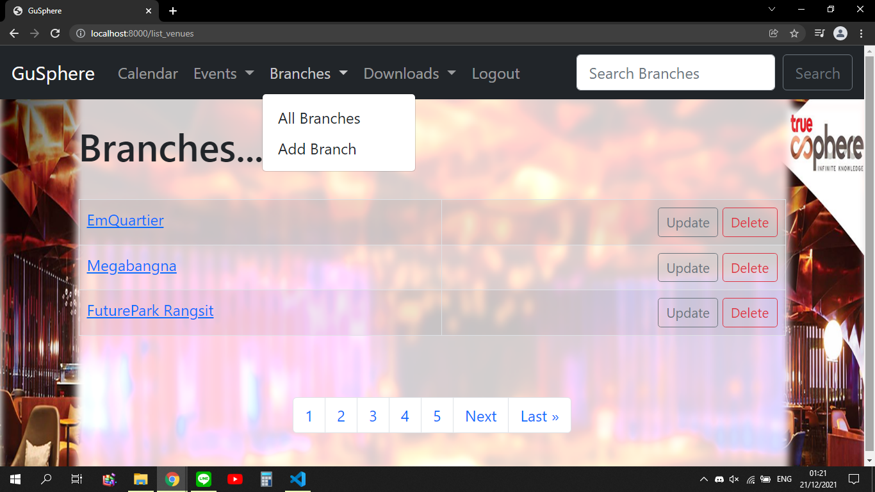
Branches ( All Branches ) [ FIRST ]

Slide 18
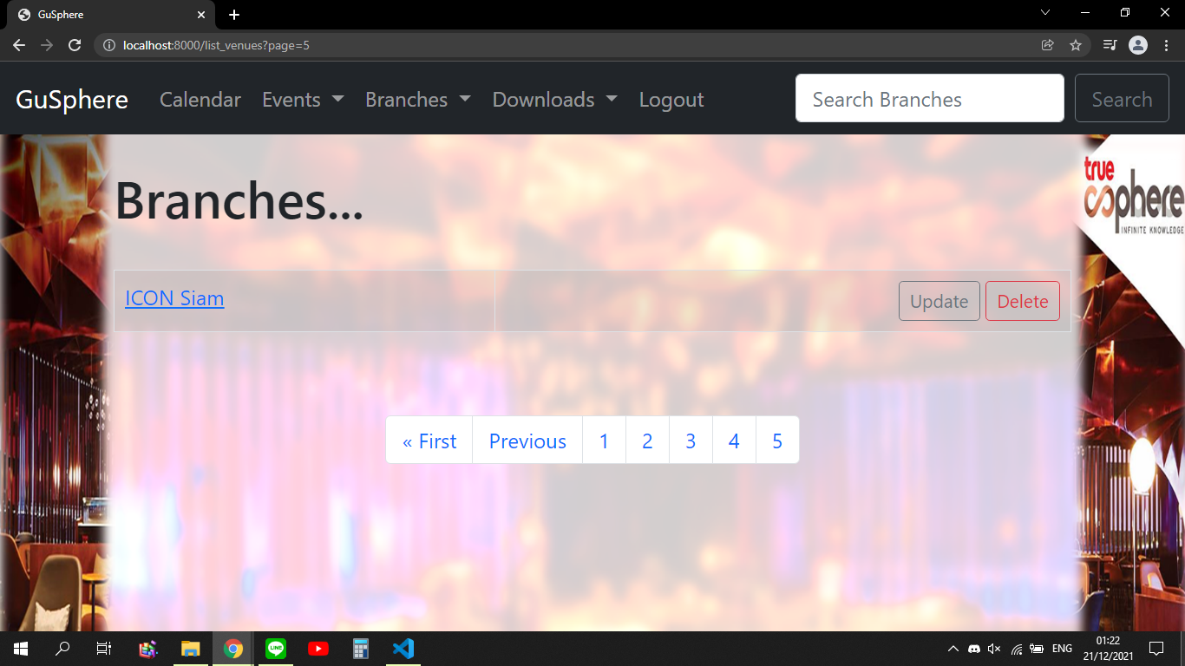
Branches ( All Branches ) [ LAST ]

Slide 19
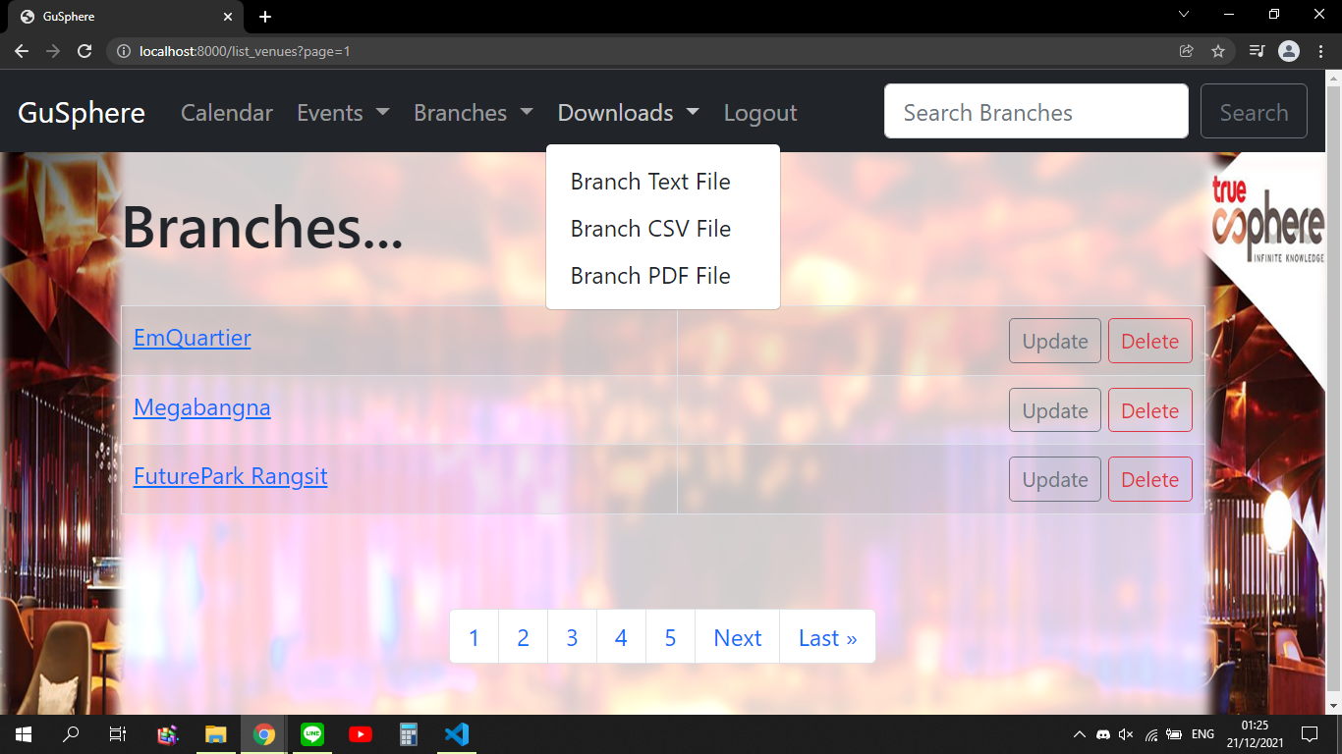
Downloads

Slide 20
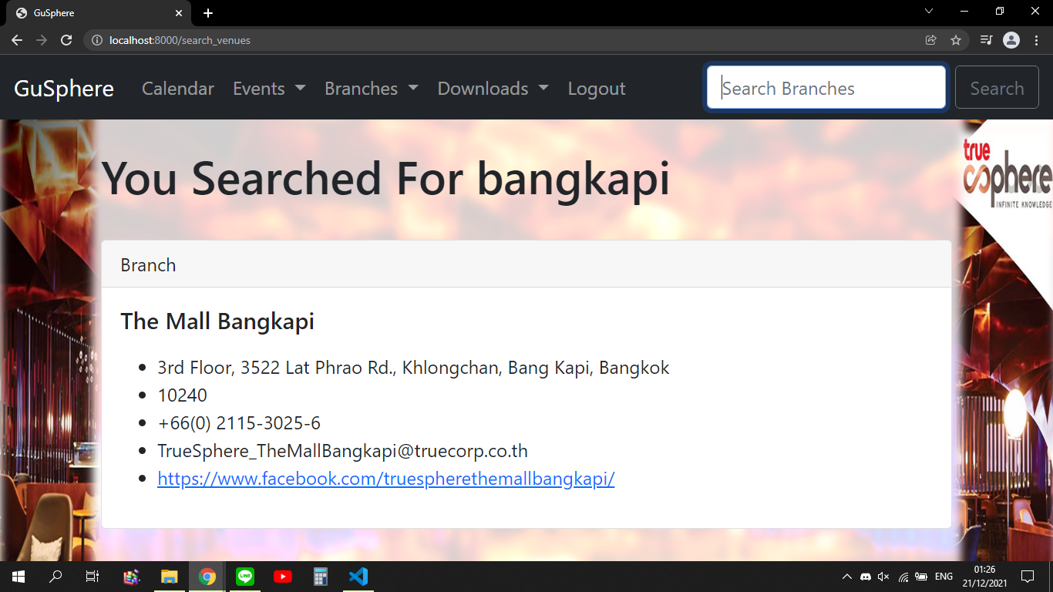
Search Branches

Slide 21
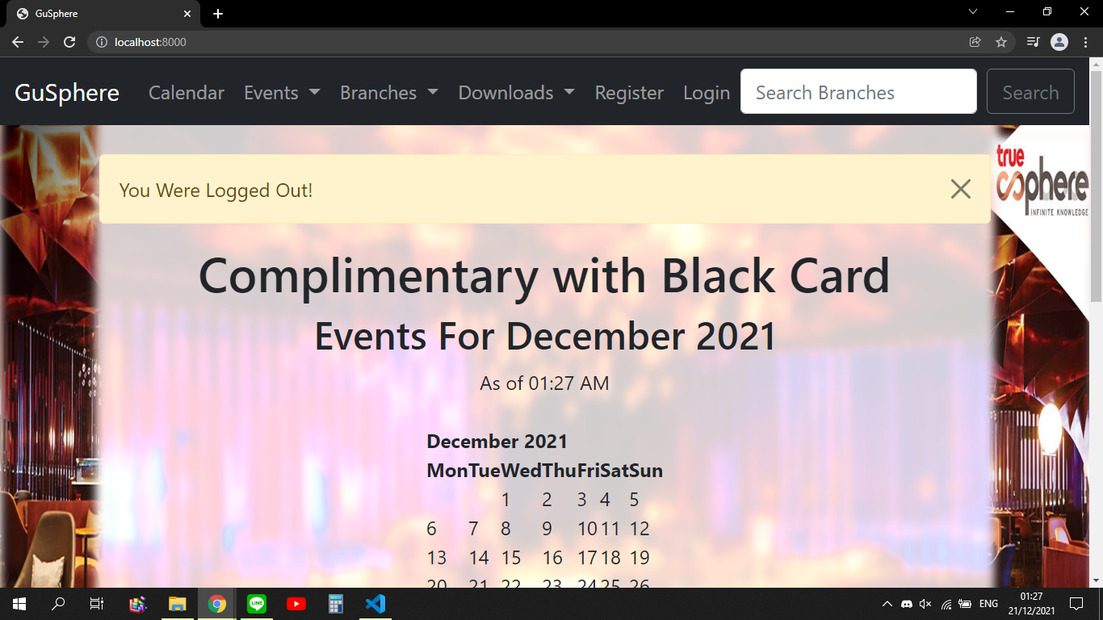
Logout

Slide 22

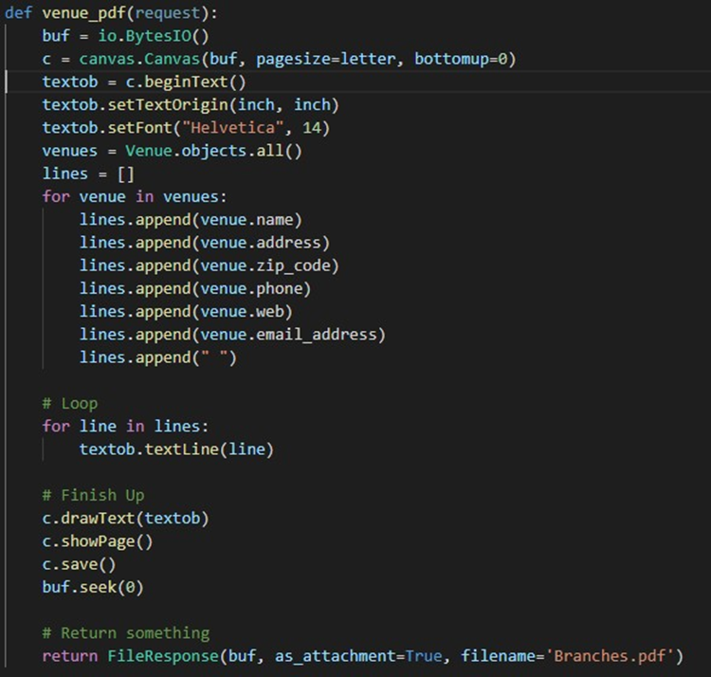
โครงสร้างข้อมูลแบบ Queue

Slide 23
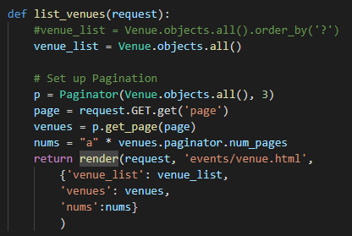
Linked List ( Doubly Linked List )

Slide 24
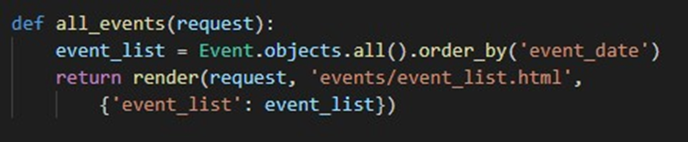
จัดเรียงข้อมูลแบบ Bubble sort

Slide 25
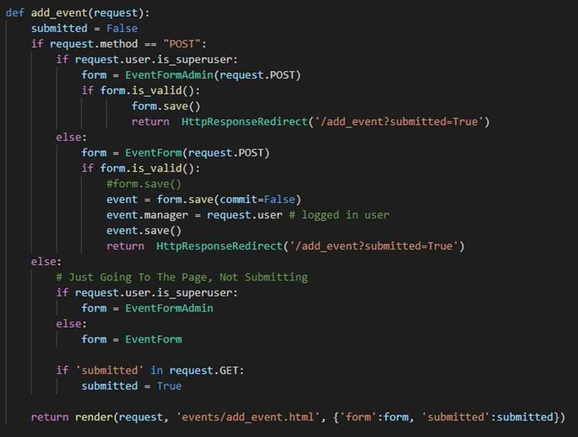
จัดเรียงข้อมูลแบบ Insertion sort

Slide 26
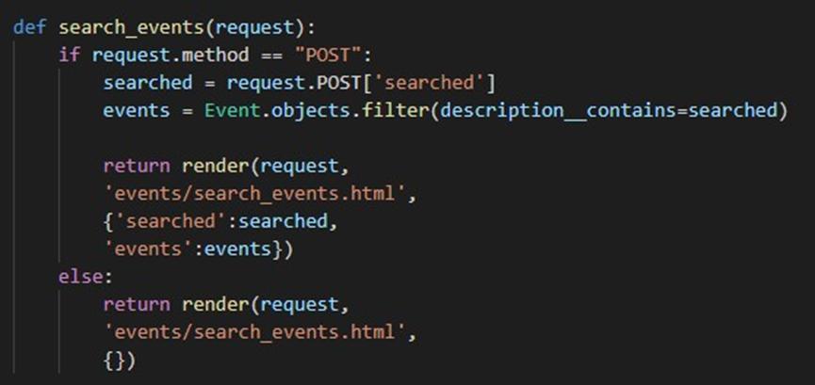
การค้นข้อมูลแบบ Sequential search

Slide 27
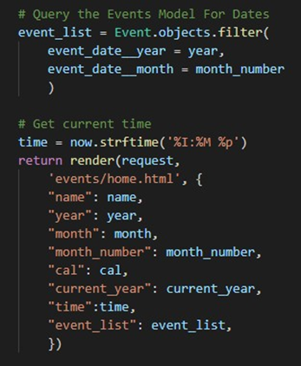
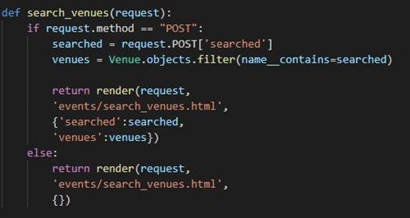
วิธีการจัดเรียงข้อมูลเพิ่มเติมและวิธีการค้นหาข้อมูล
Query set

Slide 28

ข้อเสนอแนะ
สำหรับการออกแบบโปรแกรมด้วยภาษา python ทำงานบน web application นั้นเป็นเพียง 1 platform ยังสามารถออกแบบเพื่อการทำงานบน smartphone ได้ทุกระบบ หรือบนapplication ต่างๆ
อีกทั้งยังสามารถต่อยอดความรู้จากวิชา DATA STRUCTURES AND ALGORITHM ไปประยุกต์ในอีกหลายด้านเช่น การทำเกมส์ ด้านการคำนวณ เป็นต้น

Slide 29


